Slide 1
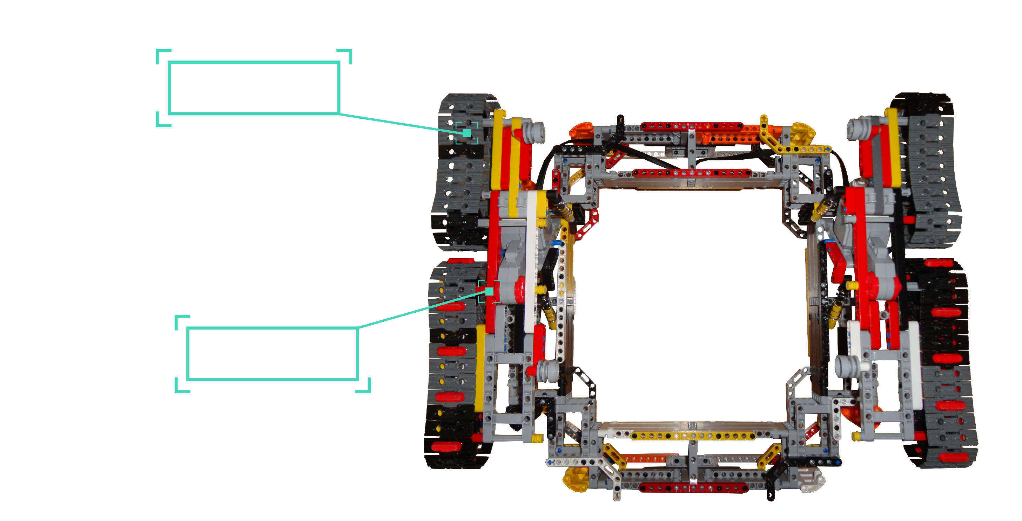
Prototyp 1
Ketten zum Fahren
Direkte Anbindung an den Motor
Notes:
- grundlegende Fortbewegung

Slide 2
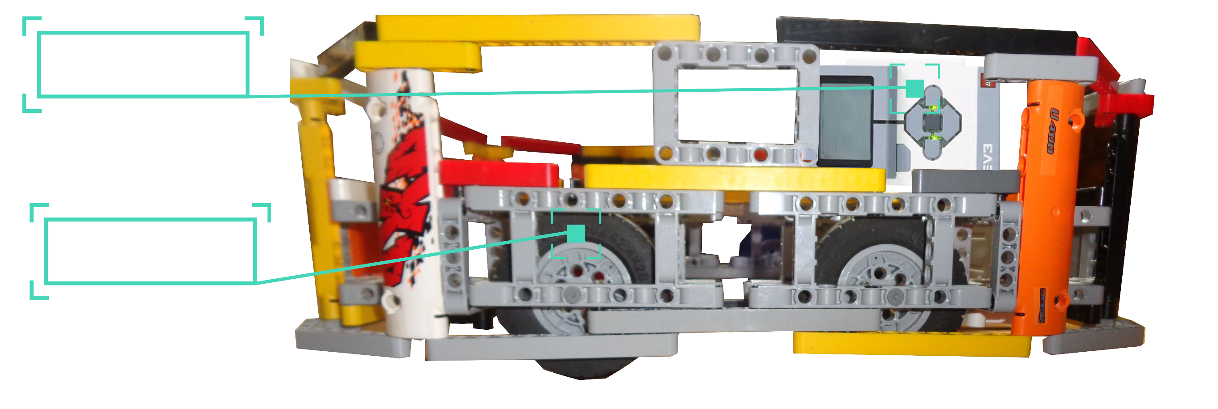
Prototyp 2
EV3 zum Steuern des Roboters
Räder
Notes:
- kurze Erklärung: EV3
- optimierte Fortbewegung

Slide 3
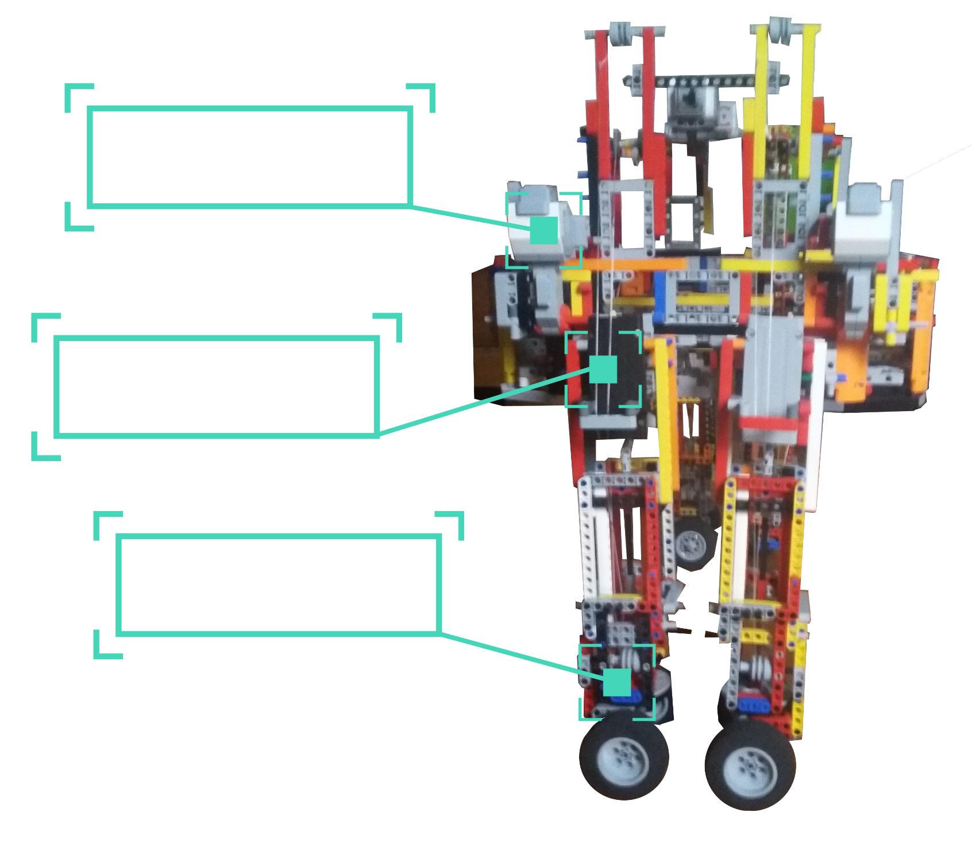
Prototyp 3
Motor zum Heben und Senken eines Arms
Treppen steigen ist notwendig, damit der Roboter dem Besitzer überallhin folgen kann
Nicht umsetzbar aufgrund des Materials und der zu schwachen Motoren
Kein großes Problem, da es an den meisten Orten Rampen oder ähnliches gibt
Motoren und Arme sind mit Schnüren verbunden
Ein Arm des Roboters
Notes:
Treppen steigen:
-> um überall folgen zu können
-> Art der geplanten Fortbewegung
-> nicht umsetzbar aufgrund des Materials und der Motoren
==> allerdings kein zu großes Problem aufgrund von Rampen u.Ä.

Slide 4
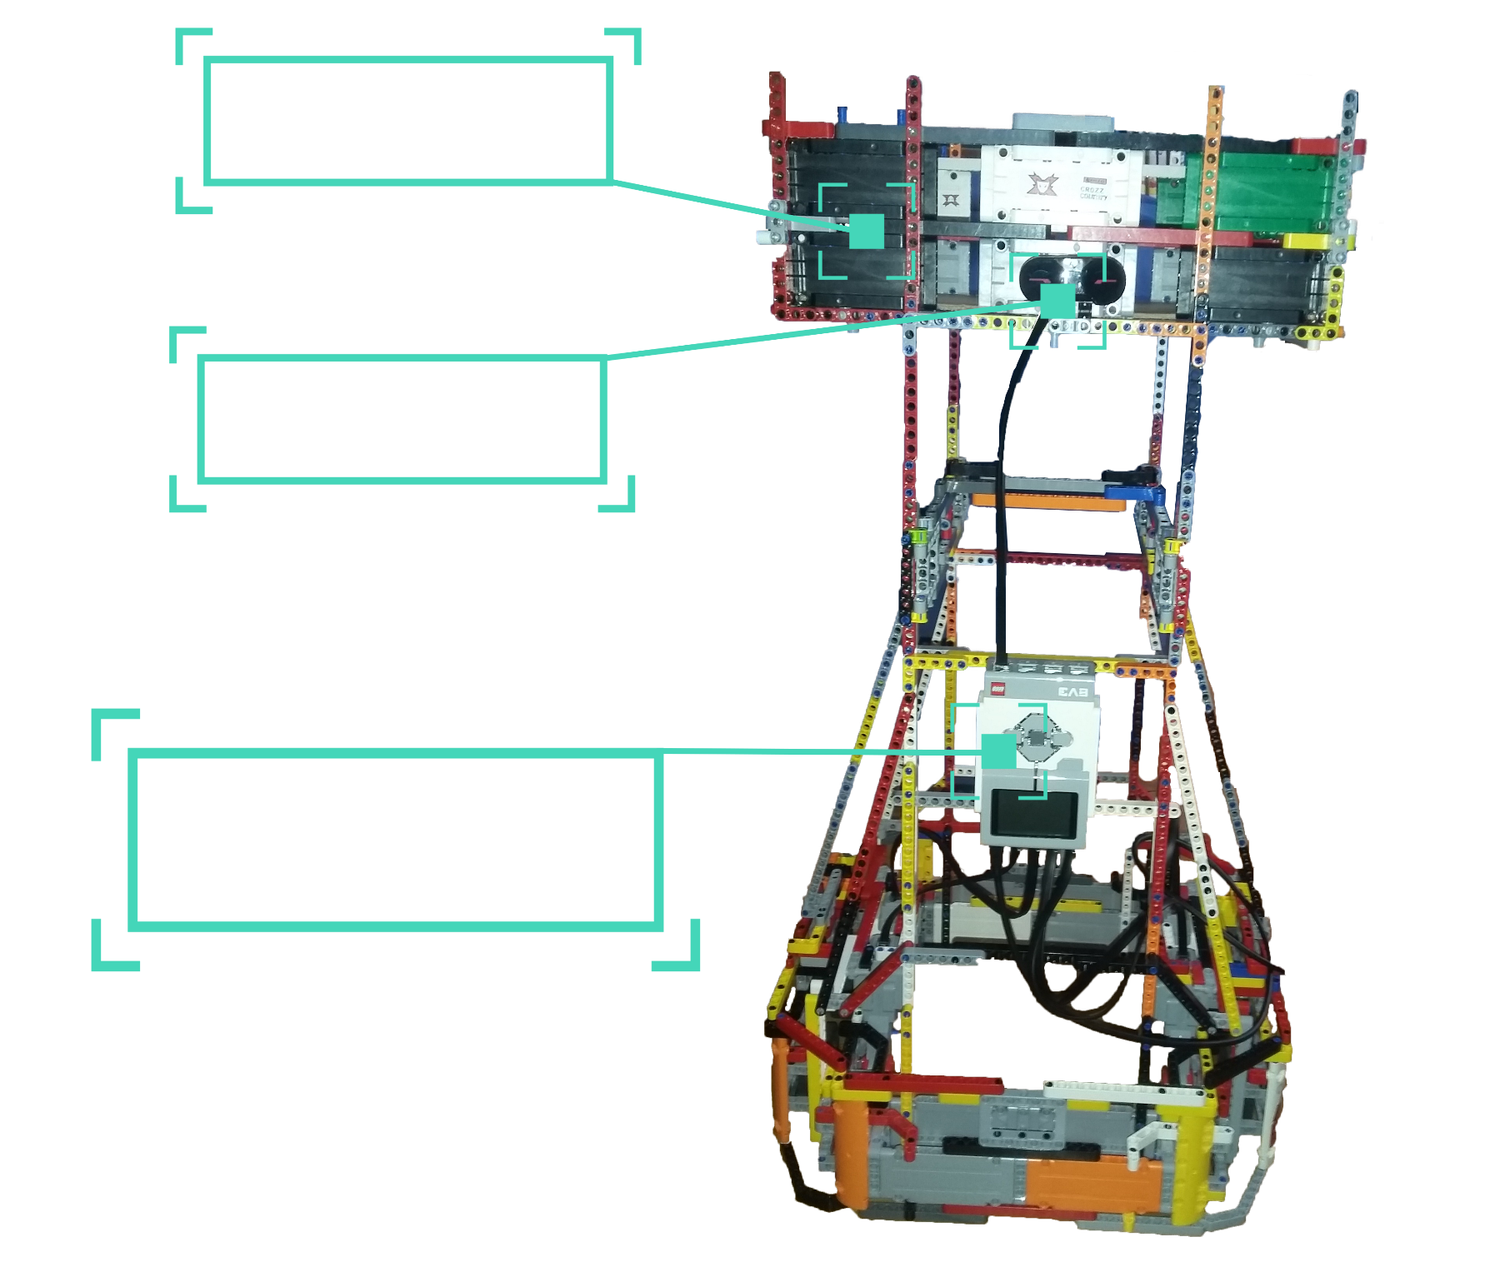
Prototyp 4
Korb für Einkäufe oder Ähnliches
Eine hohe Tragfläche ist wichtig um unnötiges Bücken zu vermeiden
Tracking mit Infrarot-Sender und -Empfänger
Sehr ungenau
Infrarot-Empfänger zum „Tracken“ des Besitzers
Der EV3 verarbeitet die Daten und steuert die Motoren an
Notes:
- Tragflächenhöhe
- erstmals "Person Tracking"
-> Infrarot-Sensor (an Roboter) + Fernbedienung (an Besitzer)
-> sehr ungenau, da die 180° Sichtfeld des Sensors nur in 12 Bereiche eingeteilt waren
+ Ungenauigkeit wenn Fernbedienung nicht genau auf Sensor gerichtet oder auf anderer Höhe ist

Slide 5
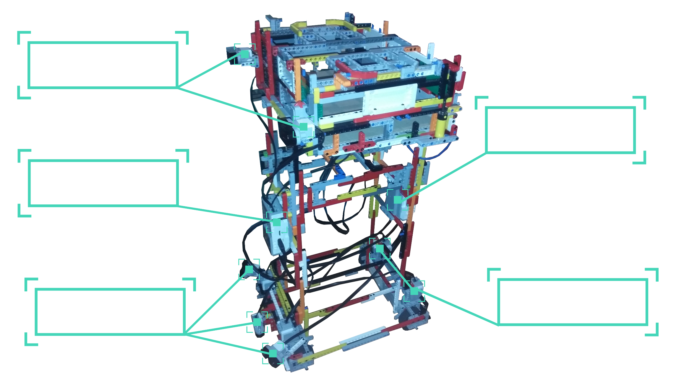
Prototyp 5
2 Infrarot-Empfänger zum Tracken des Besitzers
EV3 zum Ansteuern der Motoren
EV3 zum Empfangen der Daten der Sensoren
Ultraschallsensor zum Erkennen von Hindernissen
Motoren mit lenkbaren Rändern
Notes:
"Tracking" mit 2 IR-Sensoren
-> Genauer aber Problem durch Höhenunterschied bleibt bestehen
weitere Sensorik um Objekten auszuweichen
-> Ultraschallsensoren

Slide 6
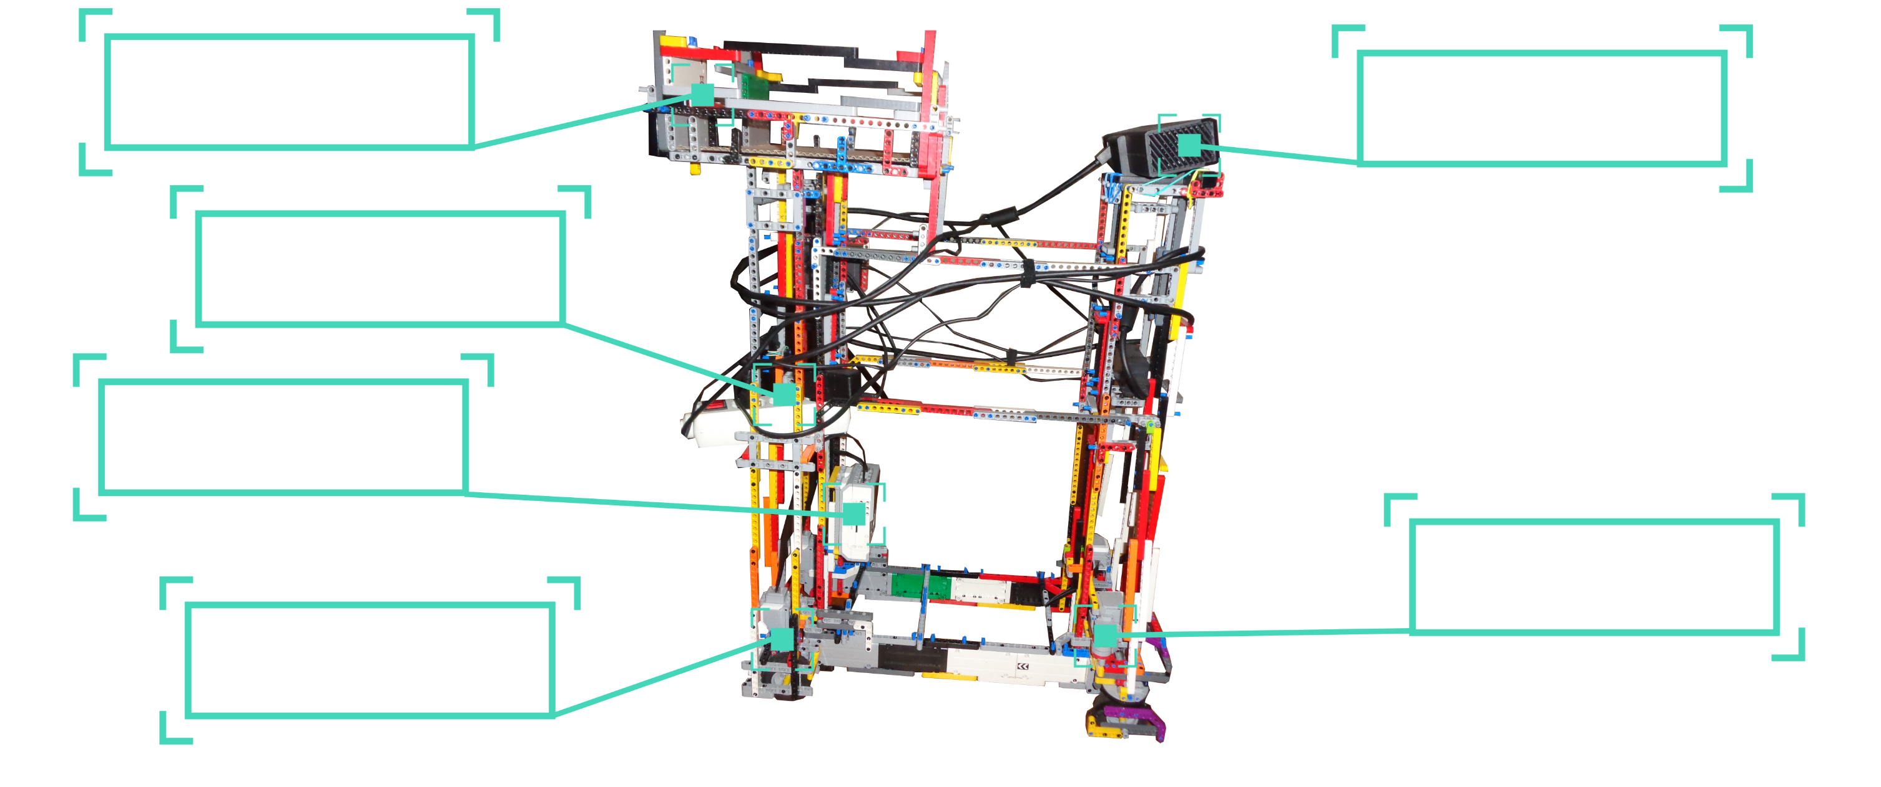
Prototyp 6
Korb für Einkäufe oder Ähnliches
Microsoft Kinect
Sensor v2
Stromversorgung für Kinect und EV3
EV3 zum ansteuern der Motoren
Drehbare
Lenkmotoren
Nicht-drehbare Antriebsmotoren
Notes:
Einbau: Kinect-Sensor(zur Personenverfolgung)
-> Laptop benötigt
-> vollständiger Umbau
Lenkung & Motoren
-> Anpassung d. Geschwindigkeit an Besitzer

Slide 7
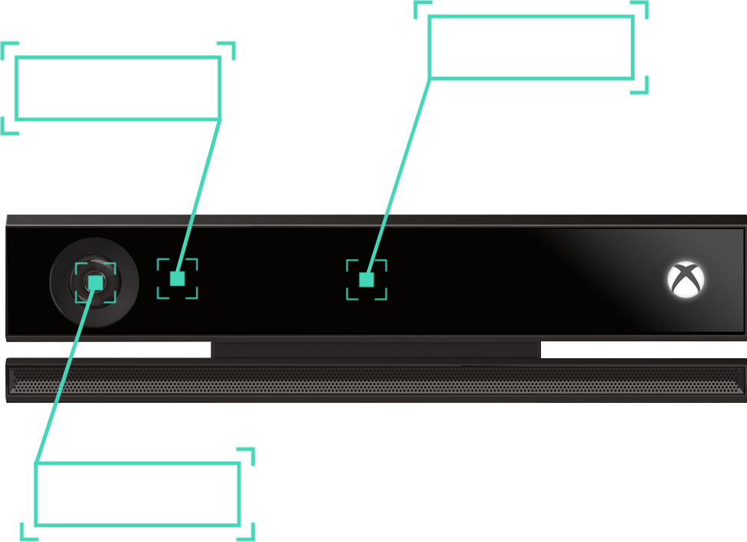
Kinect Hardware
Infrarot-Sensor-Array
Tiefensensor
RGB-Kamera
(1920*1080px)
Notes:
- Sensoren aufzählen
-> Nutzen der Sensoren

Slide 8
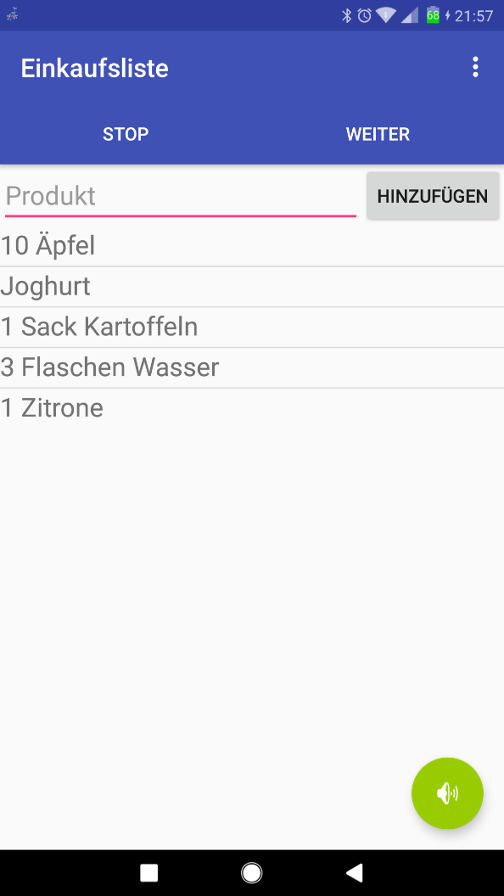
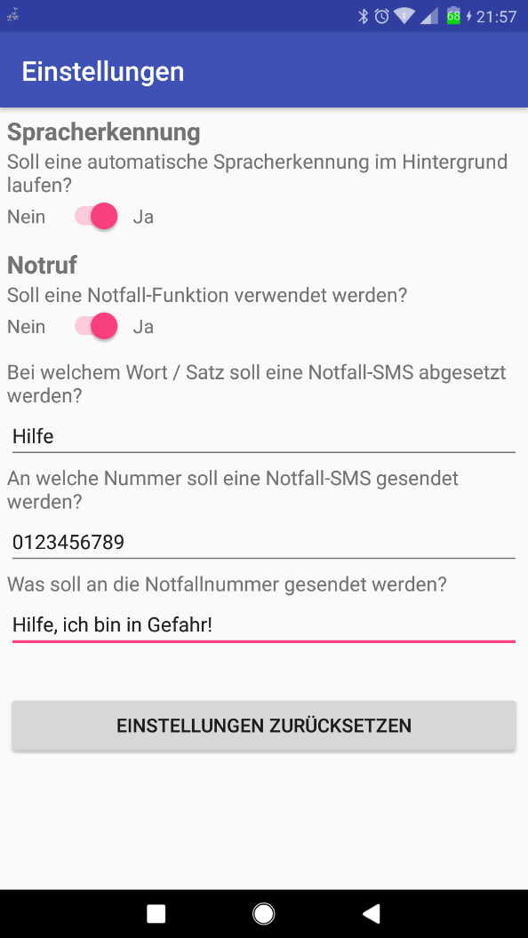
Die App
Hauptmenü
Einstellungen
Notes:
Erwähnung (+ Vorführen): Sämtliche oben Aktionen aus dem Hauptmenü können auch über Sprachbefehle ausgeführt werden.
Spracherkennung
Bluetooth
Einkaufsliste
Notruffunktion

